Slide 1
机械工业出版社《分布式计算•云计算•大数据》配套课件
第6章 P2P原理与实践
华南理工大学 林伟伟 主编

Slide 2

提 纲
P2P概述
P2P网络分类
P2P典型应用系统举例
P2P编程实践
P2P研究现状与发展前景

Slide 3
P2P概念
什么是P2P？
P2P，即Peer-to-Peer的缩写，也称“点对点”或“端对端”，学术上常称为“对等计算”。P2P是一种以非集中化方式使用分布式资源来完成一些关键任务的系统和应用。P2P与目前网络中占据主导地位的客户/服务器体系架构相对应。它表示分布式计算中各进程之间是一种对等的关系。

Slide 4
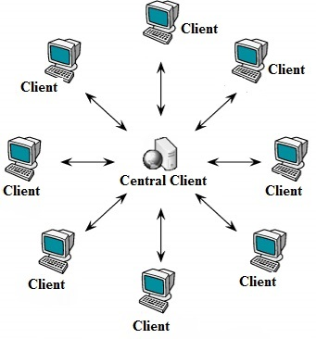
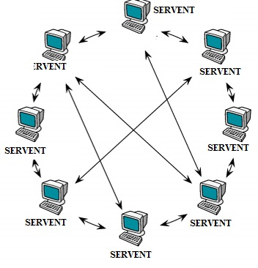

P2P模式与C/S模式的区别
C/S模式
P2P模式
P2P模式中,每一个结点都是信息的发布者和请求者，对等结点之间可以实现自治交互，无需使用服务器。
C/S模式中服务器和客户端是一对多的主从关系，系统的数据和信息都保存在服务器上，若要索取信息，必须先访问服务器，且客户端之间没有交互能力。

Slide 5
P2P的发展历程
第一阶段，1999年至2000年左右，P2P技术由应用开发向学术研究发展。 当时P2P技术刚重返历史舞台，涌现出许多著名的P2P应用系统，但由于P2P存在安全、标准和版权等缺陷，多数应用都被扼杀。P2P技术的完善迫在眉睫，越来越多的学者开始研究P2P技术，旨在更好地应用它。
第二阶段，2001年至2003年左右，随着P2P技术的发展，开始从学术研究走向商业应用，许多体系和标准也不断完善。
第三阶段，2004年至今，P2P技术由广泛的共识到更加全面的实用。P2P网络的主要问题已解决，核心机制、整体框架已形成，在重大问题上也形成了共识。对P2P的应用更加注重细节、高效性和实用性，并试图整合不同的P2P应用系统。
如今，随着云计算和大数据时代的到来，分布式计算得到更充分地应用，特别是以P2P为基础的分布式应用系统得到业界的热切关注。如P2P与Web Services（在第九章详述）结合，二者优势互补，使得Web服务的性能更加高效。
第一阶段

Slide 6
P2P的特点
非中心化
可扩展性
健壮性
高性价比
隐私保护
负载均衡

Slide 7







P2P的广泛应用
文件共享下载
P2P搜索引擎
分布式对等计算
多媒体传输
分布式数据存储
即时通讯
协同工作

Slide 8
提 纲
P2P概述
P2P网络分类
P2P典型应用系统举例
P2P编程实践
P2P研究现状与发展前景

Slide 9
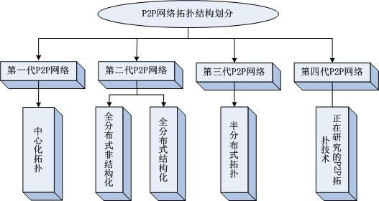
P2P网络分类
P2P网络的发展经历了不同的时代，一般可以分为四代，如图所示。在每一代P2P网络中都存在一些具体的P2P拓扑结构，它是此代P2P网络的标志。

Slide 10
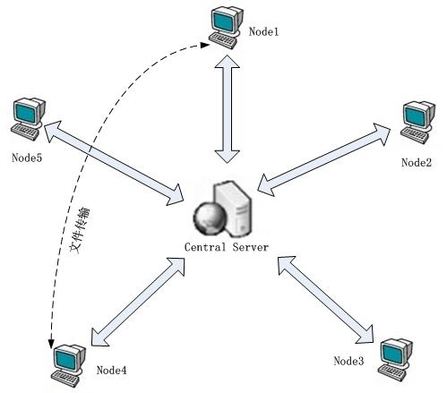
中心化拓扑结构
中心化拓扑结构
中心化拓扑结构指的是网络中资源和服务的索引都存储在中心服务器目录中，而资源和服务本身则存储在网络中的各结点中

Slide 11
优点
实现了资源的检索和传输的分离；
中心服务器的压力得到缓解；
节省了网络宽带；
缩短了文件传输延时；
资源和服务器的检索效率较高
缺点
系统对中心服务器依赖过强使得可靠性和安全性较低；
随着客户数量的增加，对中心服务器的维护和更新费用也将提高；
易引发版权问题
目标功能
中心化拓扑结构网络适合于小型网络，便于管理和控制，而并不适合于较大规模的网络。Napster是典型的P2P中心化拓扑结构系统。

Slide 12
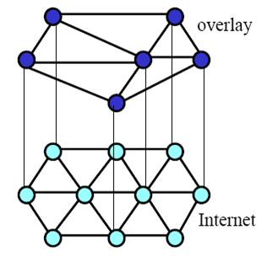
全分布式非结构化拓扑
实现步骤
02
重叠网络
重叠(覆盖)网络是在现有的网络体系架构上新加一层虚拟网络，并将虚拟网络中的每个结点与实际网络中的一些结点相连，从而实现与实际网络中各结点的联通。全分布式非结构化拓扑结构的P2P网络是一种重叠网络（Overlay Network）。

Slide 13
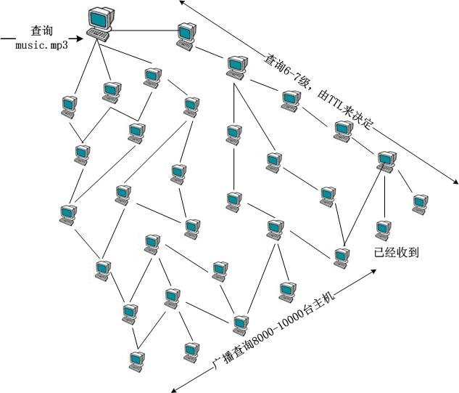
关键代码
实现步骤
02
全分布式非结构化拓扑结构
全分布式非结构化拓扑的P2P网络是纯粹的没有中心服务器的网络，每个结点既是客户机又是服务器，是真正的对等关系。
该结构的系统性能波动较大，但容错性好，支持复杂查询。典型的全分布式非结构化拓扑的P2P网络有Gnutella。

Slide 14
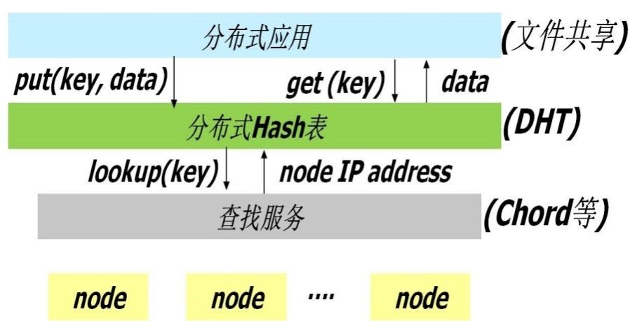
全分布式结构化拓扑
DHT网络架构
全分布式结构化拓扑采用分布式散列表（Distributed Hash Table，简称DHT）来组织网络中的各结点，因此该拓扑结构的网络也称为DHT网络。 DHT网络是一个由广域范围大量结点共同维护的庞大散列表，散列表被分割成不连续的块，每个结点被分配一个属于自己的散列块，并成为这个散列块的管理者。

Slide 15
DHT网络的优点
能够自适应结点的动态加入或退出；
具有良好的可扩展性、鲁棒性、结点ID分配均匀性和自组织能力；
可以精确定位目标结点；
DHT网络的缺点
系统维护比较困难；
缺失复杂查询机制；
典型的DHT网络案例有Tapestry、Pastry、Chord、CAN等。

Slide 16
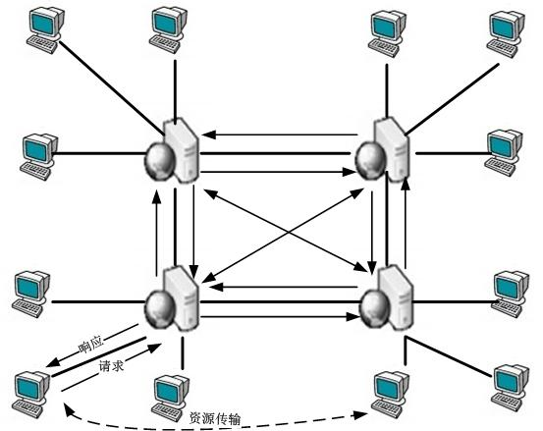
半分布式拓扑
半分布式拓扑结构
半分布式拓扑选择了性能较高的结点作为超级结点，在各个超级结点上存储其他部分结点的信息，检索算法仅在超级结点间转发，超级结点再将查询请求转发给适当的叶子结点。
该拓扑结构的网络系统有较好的性能和扩展性、且支持复杂查询、易于管理维护。但对超级结点仍存在一定依赖。KaZaA就是一款典型的半分布式拓扑的P2P文件共享软件。

Slide 17
四种P2P网络拓扑比较
拓扑 | 可扩展性 | 可靠性 | 可维护性 | 搜索算法效率 | 复杂查询
中心化拓扑 | 差 | 差 | 最好 | 最高 | 支持
全分布式非结构化拓扑 | 差 | 好 | 最好 | 中 | 支持
全分布式结构化拓扑 | 好 | 好 | 好 | 高 | 不支持
半分布式拓扑 | 中 | 中 | 中 | 中 | 支持

Slide 18
提 纲
P2P概述
P2P网络分类
P2P典型应用系统举例
P2P编程实践
P2P研究现状与发展前景

Slide 19


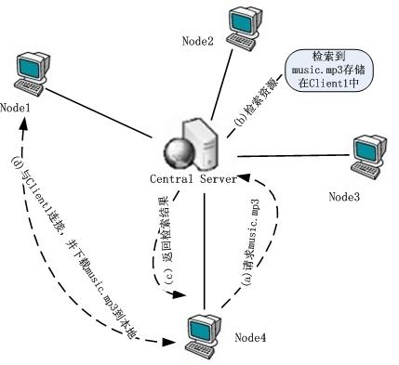
Napster是一款著名的MP3共享软件，用户通过它不仅可以下载自己想要的音乐，还可以为其他用户提供下载服务。

Slide 20

Gnutella网络拓扑
Gnutella是一种全分布式非结构化的P2P网络文件共享技术，是遵守Gnutella协议和客户端软件的统称。所有基于Gnutella技术的客户端都被称为在Gnutella网络上，理论上可以通过连接与网络上的任何一台计算机进行通信。

Slide 21
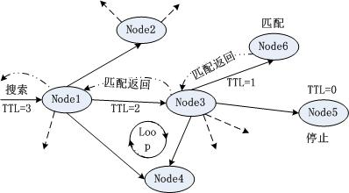
Flooding搜索算法原理
P2P网络中，结点间通信就会牵扯到怎样在庞大的P2P网络中搜索到目标结点，这也是P2P应用的核心技术。早期的Gnutella采用的是基于完全随即图的Flooding（洪泛）搜索算法。Flooding算法会导致网络的可扩展性降低。

Slide 22

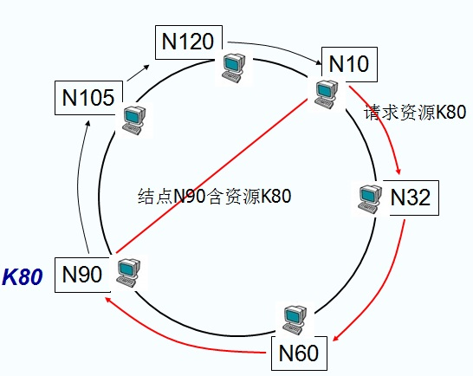
Gnutella网络拓扑
Chord算法查询原理
Chord算法中按结点ID大小排列成一个圆环，每个结点指针表中包含了部分结点的定位信息。当一个结点发出查询请求时，若结点ID小于请求资源ID，则将该结点的请求信息发送给下一个结点，依次传递，直到下一个结点拥有所需资源并返回为止。

Slide 23

Gnutella网络拓扑
KaZaA网络拓扑结构
KaZaA是一款优秀的基于半分布式P2P模式的文件共享软件，它可以用来进行简易搜索，获取音乐、影片、软件和游戏等。

Slide 24
提 纲
P2P概述
P2P网络分类
P2P典型应用系统举例
P2P编程实践
P2P研究现状与发展前景

Slide 25

基于P2P范型的即时聊天系统
系统的功能
点对点单人聊天
多人同时在线聊天
用户可以自由加入和退出系统
具备用户在线状态监视

Slide 26
服务器主要任务
客户端主要任务
创建Socket、绑定地址和端口号，监听并接受客户端的连接请求
自动获取客户端用户名、IP地址和端口号，并将其保存在服务器端的用户列表中，同时更新所有在线用户的客户端在线用户列表信息
当有用户下线时，服务器端要能即时监听到，并更新用户列表信息，发送给所有在线客户端。
对在线用户数量进行统计。
创建Socket，并调用connect()函数，向中心服务器发送连接请求。
在登录后也必须充当服务器，接收其他用户的连接请求，需要创建一个用户接收线程来监听
用户登录后需要接收来自服务器的所有在线用户信息列表，并更新本地的用户列表信息
客户端可以使用群发功能，向在线用户列表中的所有用户发送聊天信息
注意，服务器向所有客户发送最新用户列表信息，及客户端的群发功能，都是通过简单地遍历用户列表来实现。

Slide 27
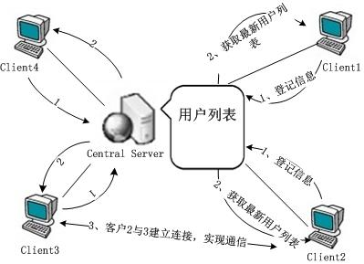
中心服务器启动后会自动创建一个监听线程，以接受客户端发来的连接请求。当客户端与服务器连接后，客户端会将自己的信息写入socket，服务器端从此socket中读取该用户信息，并登记到用户信息列表中。然后，服务器将最新的用户信息列表群发给所有在线的客户端，以便客户端得到最新的用户列表。
表示逻辑
表示逻辑
应用逻辑
应用逻辑
服务逻辑
若Client2欲与Client3聊天，则Client2检索自己的用户信息列表，得到Client3的用户信息后，便可与Client3进行连接，实现通信。此过程，并不需要中心服务器的干预。

Slide 28
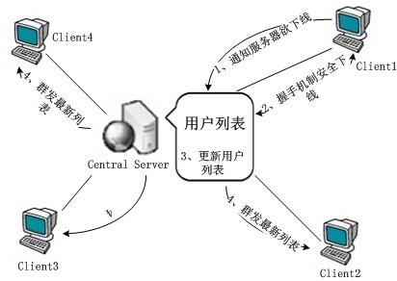
当有一个客户需要下线时，例如图中的Client1，那么Client1首先将下线请求写入socket，中心服务器接收到含有下线请求标记的信息后，Client1便通过握手机制下线。Client1安全下线后，中心服务器会将Client1的用户信息从在线列表中删除，并将更新后的数据群发给所有在线客户端，以便客户端得到最新的在线用户列表。
客户下线过程

Slide 29
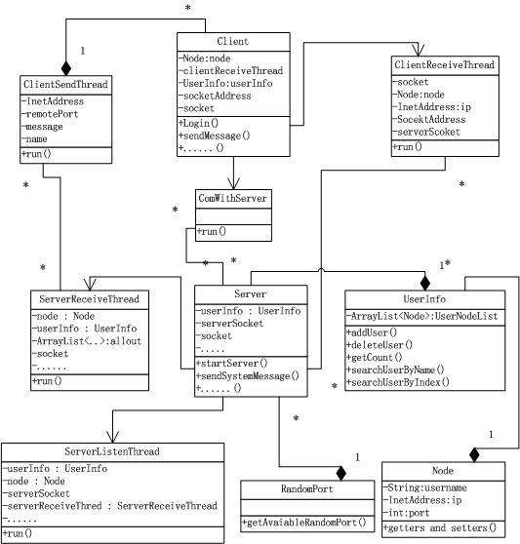
类关系图

Slide 30
开发过程
首先设计中心服务器和客户端系统界面。创建中心服务器Server类，派生自JFrame类。同样，创建客户端Client类，也派生自JFrame类。Server和Client都需要实现ActionListener接口，从而对界面上的按钮等动作进行监听。
创建P2P网络结点Node类，其中包含用户名、IP地址、端口号和一个结点变量next。

Slide 31
创建RandomPort类用于客户端分配随机可用端口号。
创建用户列表类UserInfo，它用于维护中心服务器端和客户端的在线用户信息。
实现中心服务器Server类，Server类中除了包含系统界面上的一些组件成员外，还有用于维护在线用户信息的UserInfo对象、用于连接的ServerSocket对象和Socket对象，及用于套接字输入、出流的对象。

Slide 32
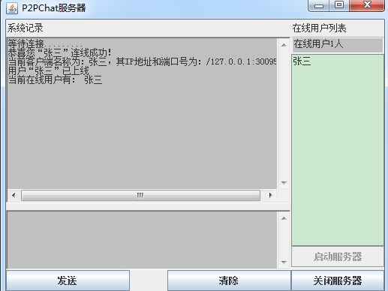
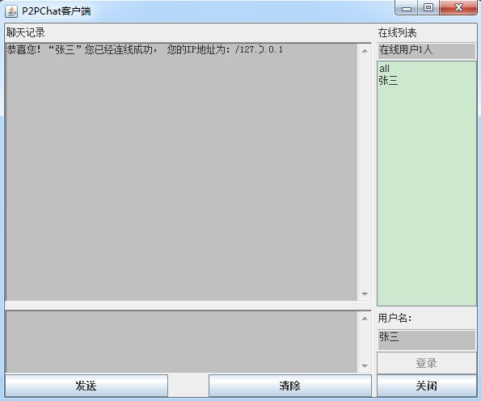
系统测试
“张三”登录后Server端界面
“张三”登录后Client端界面
启动一个Client，输入用户名“张三”，并点击“登录按钮”，之后Server端出现“张三”成功登录服务器的提示信息，在线用户列表中也出现用户“张三”，同时客户端显示登录成功提示，在线列表中也显示了在线用户信息，并创建了接收其他客户连接的线程。此时的Server端如左图所示，Client端如右图所示。

Slide 33
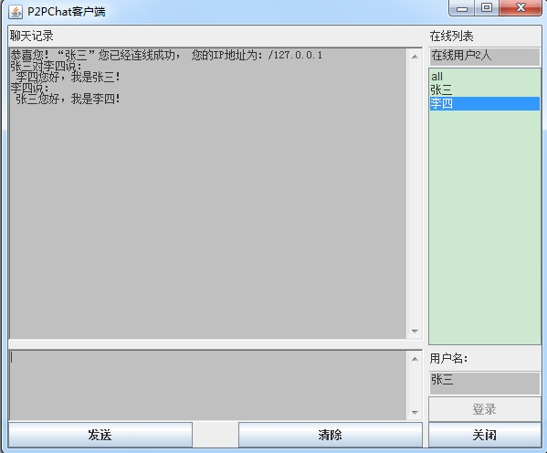
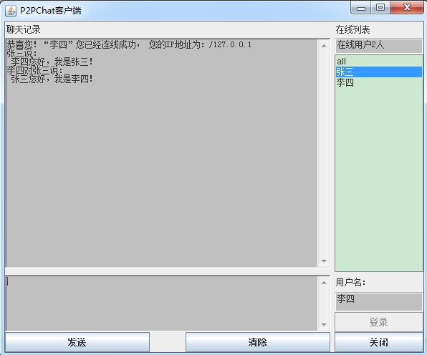
“张三”端点对点聊天界面
“李四”端点对点聊天界面
再启动一个Client，填写用户名“李四”，并单击“登录”按钮。待登录成功后，测试“张三”与“李四”的点对点聊天。接着，可以启动多个客户端测试群发功能。

Slide 34
提 纲
P2P概述
P2P网络分类
P2P典型应用系统举例
P2P编程实践
P2P研究现状与发展前景

Slide 35

研究现状
➢微软成立了Pastry项目组，主要负责P2P技术的研究工作，并开发了一些基于Pastry的应用。
➢Intel早在2000年就成立了P2P工作组，并研发了基于.NET框架的P2P Accelerator Kit和P2P安全API软件包，使得.NET开发人员可以迅速地建立安全的P2P应用。
➢IBM提出了Smart Networking（类似于半分布式拓扑的网络），及网格计算技术等。
➢Sun公司开展的JXTA项目。JXTA是基于Java的开源P2P平台，任何个人和组织均可加入该项目。JXTA的核心业务是认证、资源发现和管理。

Slide 36

➢POCO是一款领先的多媒体文件分享平台，它是基于无中心服务器的第三代P2P模式的，提供了断点续传、多点传输等技术，保障了网络通信的稳定性和高校性。
➢北京大学网络实验室开发的文件共享系统Maze，它结构上采用类似于Napster的中心化拓扑，而搜索算法上采用类似于Gnutella中的改良算法。
➢清华大学的P2P文件存储服务系统Granary。
➢中科院计算所研发的即时通讯和资源共享软件WonGoo。

Slide 37
发展前景
云计算为P2P带来了极光，它们相辅相成，通过把云分散到网络的大众主机中，避免了云过分集中的情况。
物联网技术将人们生活中一切可能的事物都加入到网络中。而P2P为物联网结点的组织、通信及信息服务的发现等提供了技术支持，是物联网发展不可或缺的技术。
 P2P技术与IPv6的结合也是目前研究的热点。
此外，来势汹涌的大数据时代也扩展了P2P的应用范围。通过P2P技术对庞大的分布式数据进行检索、挖掘等，是许多学者研究的课题之一。
在P2P技术发展的同时，也会遇到一些挑战。

